Slide 4
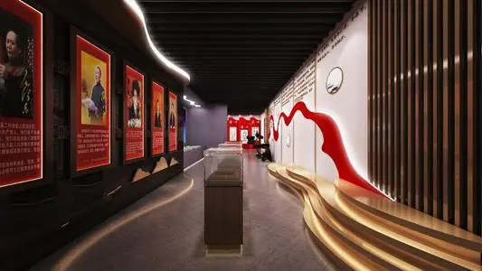
一、文化安全的主要内容
总体国家安全观中的文化安全实际上属于国家文化安全，是指整个国家的文化建设、文化发展、文化生活及文化活动能够不断巩固和发展中国特色社会主义制度，不断巩固和完善中国共产党的执政地位。
https://v.qq.com/x/page/w351648wgdp.html 7分钟 什么是文化安全？

Slide 5
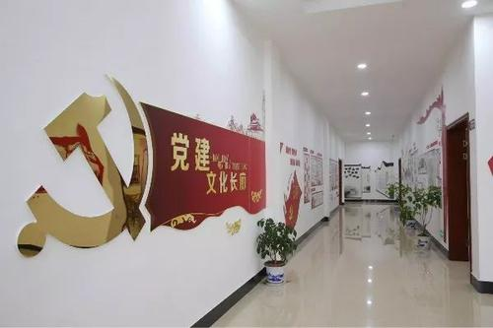
（一）国家文化主权安全
国家文化主权安全所包含的内容十分丰富，一般来说包括以下三个方面：
国家有权独立自主选择本国的文化制度、文化发展道路及政策；
有权确立意识形态，保障文化权益；
有权实施文化行动、推动文化发展，他者不能包办代替，亦不得加以干涉。

Slide 6
历史纵横 中国流失文物回家了
晚清以降，列强东顾，国力衰微，大量珍贵文物或被列强掠夺倒卖，或因商人走私而流散他乡，中华文化遗产蒙受巨大损失，成为时代之痛、民族之殇。近年来，我国通过国际公约追讨、政府间外交谈判等多种方式开展海外文物追索行动，挽回了大量流失的文化遗产，捍卫了我国国家文化主权安全。
2007年，意大利文物宪兵在本国文物市场查获一批疑似非法流失的中国文物艺术品，随即启动国内司法审判程序。中国国家文物局得知相关信息后，立即对接意大利文化遗产主管部门，开展流失文物的追索返还工作。历经10余年漫长追索，2019年年初，意大利法院最终作出向中方返还796件套文物艺术品（包括汉代彩绘茧形壶、汉代陶马、汉代陶俑、唐代彩绘陶骆驼等）的判决。2019年4月10日，装运着意大利返还的796件套中国流失文物的航班抵达北京，在海外漂泊多年的中国文物终于到家了。

Slide 7
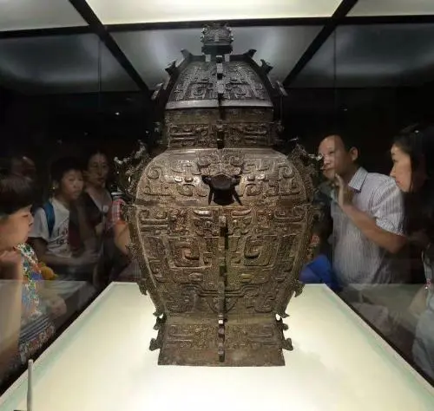
除了这796件套艺术品外，此前还有许多海外流失文物被成功追索，最终回到祖国怀抱。
在中美两国2009年签署了相关备忘录后，美国就曾三次向中国返还流失文物。2011年3月，美国政府在华盛顿举行仪式，向中国归还包括北齐石灰岩佛像、清代瓷瓶、宋代观音头部雕像等在内的十余件珍贵文物。2015年12月，美国政府向中国政府移交了22件流失文物和1件古生物化石。2019年2月28日，中美双方代表在美国互换证书，美方向中方返还了361件套流失文物艺术品，其中年代最久的文物可以追溯到新石器时代。

Slide 8
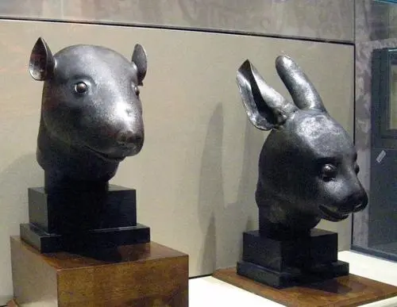
此外，2013年6月，于1860年第二次鸦片战争时被英法联军劫掠的鼠首和兔首成功回家。2015年，56件出自甘肃礼县大堡子山遗址的春秋时期秦国金饰片，由法国返还中国。2018年12月，圆明园文物、西周晚期青铜“虎鎣”回到中国国家博物馆，结束了近160年的海外漂泊。
中国流失海外文物是中国文化遗产不可分割的重要组成部分，寄托着中国人民质朴深沉的历史情感和文化记忆。随着国力的增强、国际交流经验的不断成熟，“一带一路”和人类命运共同体的倡议得到越来越多的响应，中国在文物追索和保护方面的声音更加受到国际社会重视，未来将会有越来越多的流失文物回到祖国。

Slide 9
（二）文化价值观安全
核心价值观是文化最深层的内核，决定着文化的性质和方向，体现着一个国家、一个民族的文化理想和精神高度。任何一种价值观在全社会的牢固确立，都离开人民对文化的自信与认同。
历史实践表明，对于中国这样一个具有深厚历史文化底蕴、正在崛起的社会主义大国来说，建设文化强国必须确保文化价值观安全，以从容自信、开放宽容、温和理性的心态看待自己的文化与世界的文化，不断巩固社会主义主流意识形态在社会思潮和价值观念上的指导地位，增强民众的文化归属感和认同感。

Slide 10
生活实例 “汉服热”折射文化自信
齐腰襦裙、琵琶飞袖、点绛红唇……近年来，汉服文化在中国城市年轻人中形成一种新的风潮。
“岂曰无衣？与子同袍。”汉服爱好者之间喜欢互称“同袍”，21岁的徐艺便是“同袍”之一。徐艺是中国传媒大学汉语言专业的学生，也是该校子衿汉服社的社长。从小喜欢看古装剧的她，初中开始接触汉服，高中就加入了汉服社。“从单纯觉得好看，到产生好奇心理，最后拜倒在汉服的文化内涵里。”徐艺这样形容自己“入圈”的心路历程。
子衿汉服社是高校中成立较早的汉服学生社团，已经有14年历史，每年的新社员上百人。徐艺介绍说，社团除了固定的农历三月初三汉服踏青活动，还常设科普讲座，开设汉唐舞教学、古琴学习等课程。
子衿汉服社只是大量汉服社团的一个缩影，也是年轻人对汉服越发认可和喜爱的一个实例。年轻人开始关注和选择中国传统服饰，并以之为美和新潮。这不仅缘于汉服本身的古风古韵，背后更多的是国人文化自信的回归，是年轻人对中华优秀传统文化的热爱。
https://haokan.baidu.com/v?vid=3010105744238700853 3分钟 汉服的历史发展是怎样的？

Slide 11
（三）“三种文化”安全
“三种文化”是指在5000多年文明发展中孕育的中华优秀传统文化，在党和人民伟大斗争中孕育的革命文化和社会主义先进文化。
1．“三种文化”创新发展
人类漫长的文明史证明，文化是长期积淀的结果，同时也是持续不断流动和创新的结果。
文化只有积淀下来，才能更好地传承、续接和弘扬，否则就成为无源之水、无本之木。
而文化的生命力又在于不断地创新，只有在实践中不断创新，传统文化才能焕发生机、历久弥新，民族文化才能充满活力、日益丰富。
https://haokan.baidu.com/v?pd=wisenatural&vid=9008107950749366251 7分钟 文化自信的远古密码

Slide 12
2．文化遗产保护
文化遗产是历史留给人类的财富，包括物质文化遗产和非物质文化遗产。
物质文化遗产是指具有历史、艺术和科学价值的文物，如历史文物、历史建筑、人类文化遗址等；
非物质文化遗产是指各种以非物质形态存在的与群众生活密切相关、世代相承的传统文化表现形式，如传统技艺、风俗习惯等。
文化遗产是人类智慧的结晶，蕴含着民族特有的精神价值、思维方式及想象力。因此，保护文化遗产就是保护人类文化的传承，是连接民族情感纽带的重要方式，是建设先进文化、构建和谐社会的必然要求。
https://www.ixigua.com/6576768659950141965 10分钟 国安天下宁·第三集（文化安全）

Slide 13
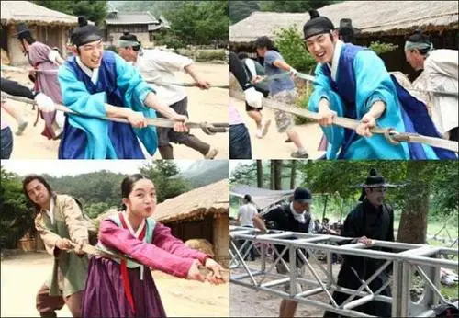
时事博览 韩国申遗抢下“拔河”
2015年12月3日，据韩国《中央日报》报道，在12月2日于纳米比亚首都温得和克举行的第十届非物质文化遗产政府间委员会上，韩国的申遗项目——拔河，得到了超过半数的成员国的支持，被联合国列为世界人类非物质文化遗产。由此，拔河成为韩国第18项人类非物质文化遗产。
韩国网民对拔河成为本国世界文化遗产欢呼雀跃，并纷纷表示“这是韩国固有文化得到世界承认的好消息，必须要好好保护韩国文化”“要将此视作韩国文化向世界传播的好契机”“原来小时候玩的游戏是韩国的世界文化遗产啊”等。
韩国申遗抢下“拔河”

Slide 14
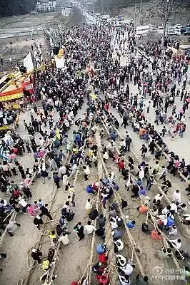
与此同时，韩国将“拔河”申遗的消息引起了中国人的不满。不少中国媒体和网民认为中国的非物质文化遗产再次被韩国抢先申遗。有中国网民表示，早在中国春秋战国时期，拔河就在中国民间广泛流传，《唐语林》中记载道，拔河这项带有娱乐性的运动在宫廷内流行起来后，唐玄宗曾多次举行拔河比赛，参与者多达千人。还有一些中国网民历数被韩国抢先申遗的项目，并吐槽未来汉字也可能被韩国抢先申遗，“从现在开始，对斗鸡、斗蛐蛐、踢毽子开始感到深深的担忧”，“想想都心塞，下一个会是麻将、滚铁环还是丢手绢？”，“赶快把广场舞申遗，趁还来得及”。
其实，中国文化遗产屡屡被他国抢先申遗，其中一个重要原因就是我们长期以来的文化遗产保护意识淡薄，对文化遗产的保护力度不够。这种现状已向国人发出警示——全方位加强文化遗产保护已刻不容缓。

Slide 15
3．文化生态保护
在一定历史条件和地域条件下形成的文化空间，以及人们在长期发展中逐渐形成的生产生活方式、风俗习惯和艺术表现形式，共同构成了丰富多彩和充满活力的文化形态。
文化生态是一定文化赖以存在和发展的环境。文化的自然发展形成文化生态。良好的文化生态是文化自信、文化繁荣的充分体现，对于文化复兴和民族复兴具有重要意义。
保护以非物质文化遗产为核心的文化生态，是推动社会主义文化繁荣兴盛的重要战略任务，只有不断增强共建共享文化生态保护区的思想自觉和行动自觉，守护好非物质文化遗产的“绿水青山”，文化自信才会在亿万中华儿女心中不断升腾，实现中华民族伟大复兴的伟业才能行稳致远。

Slide 16
二、文化安全的重要性
（一）文化安全是国家安全的重要保障
国家文化安全是我国进行国家安全建设的一个重要方面。文化保障着我国内外形象，同时也保障着我国生活方式是否健康、积极向上，更重要的是保障我们整个社会的价值取向，最终影响着人心的归属和向背。
任何一个现代国家，只要其国民具备了强烈并相互重合的民族认同和政治认同，国家安全就有了最根本的保证。

Slide 17
（二）文化安全是建设社会主义文化强国的重要基础
文明特别是思想文化，是一个国家、一个民族的灵魂。无论哪一个国家、哪一个民族，如果不珍惜自己的思想文化，丢掉了思想文化这个灵魂，这个国家、这个民族是立不起来的。
我国要实现全面建成小康社会，实现中华民族伟大复兴，就必须推动社会主义文化大发展大繁荣，提高国家文化软实力，建设社会主义文化强国。

Slide 19
一、文化安全面临的威胁与挑战
（一）西方文化和意识形态侵蚀
改革开放确实使我国的经济得到了长足的发展，但我国的文化建设却没能够跟上经济建设的脚步，造成了人们物质生活的富足和精神世界的空虚。国内外敌对势力趁虚而入，实施“西化”战略图谋，在旗帜、道路、价值观等重大问题上威胁我国文化安全。
西方实施文化及意识形态的措施主要包括以下几种：不断向国际社会发出“中国崩溃”的预言和“中国威胁”的警报，竭力将中国形象“妖魔化”；针对中国共产党和新中国的历史，掀起一股历史虚无主义思潮，以学术面孔“重写”历史，以创作为名“恶搞”历史，以披露“秘闻”抹黑历史；极力鼓吹西方资本主义价值观，诋毁社会主义核心价值观，腐蚀人们心灵，动摇理想信念，如渗透拜金主义、享乐主义和极端个人主义等腐朽思想。
https://www.bilibili.com/video/BV1pH4y1g727/ 10分钟 《警惕文化入侵》MG动画微课

Slide 20
（二）消极娱乐、享乐和消费文化盛行
随着社会经济的不断发展，人们的物质生活水平逐渐提高，精神需求与日俱增，消极娱乐、享乐和消费文化也随之盛行。
在文化商业化浪潮的助推下，娱乐节目逐渐带有非理性主观色彩；众多严肃的新闻、正统的历史、经典的叙事以“娱乐”包装的形式呈现。一些青年还会借助娱乐麻痹自己，用娱乐代替奋斗，逐渐脱离现实生活轨道，最后脱离社会群体。
与此同时，部分民众受“活在当下”和“即时享乐”理念的影响，陷入享乐主义的泥潭，将追求感官享乐作为人生的唯一价值目标。此外，与享乐主义相关联的消费文化同样存在，非理性消费现象广泛存在，如人们疯狂追求对物品的绝对占有，为了消费而消费等。

Slide 21
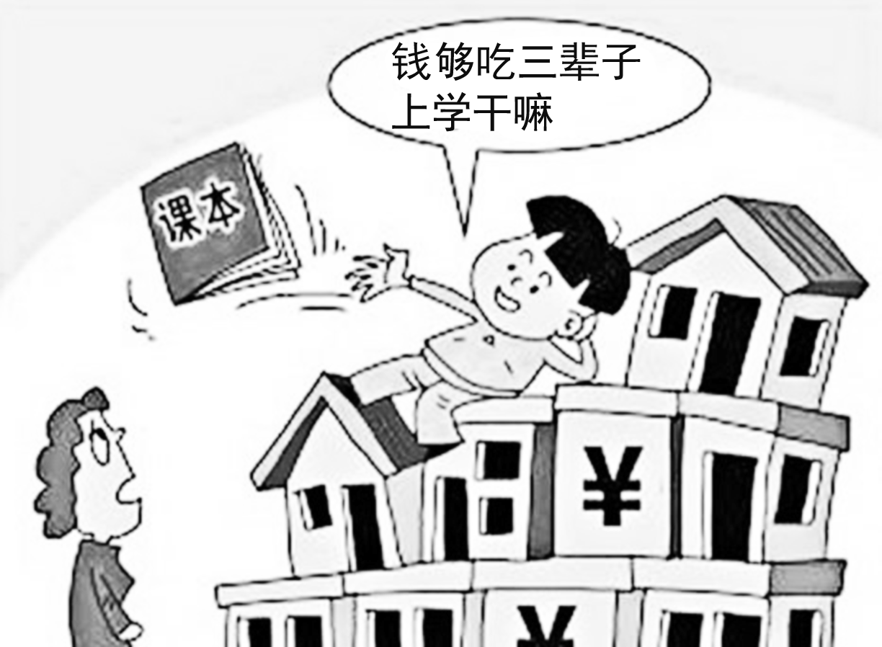
在这些文化的影响下，一些青年学生盲目追求商品背后的符号价值，失去了思考与批判的能力，逐渐异化为物品的奴隶；逐渐抛弃了以勤劳、奋斗获得美好生活的传统美德，沉迷于用享乐代替奋斗、用消费疏解心情、用金钱麻醉感官的消极思想中。

Slide 22

生活实例 挣扎在消费主义里的年轻人
近年来，商品经济飞速发展，人民生活水平提高，生活质量改善。此时，消费主义作为一种新的文化倾向崛起，宣扬“享乐也是道德的”，对青年群体的价值观和消费观产生了较大影响。
如今，购物消费已经“入侵”生活的方方面面，朋友圈中有微商大军、社交拼购，直播平台里有“网红”带货，内容社区里更是“种草”泛滥……在这种崇尚消费的氛围中，越来越多的年轻人希望通过消费品背后附带的符号价值获得心理认同，逐渐热衷于从消费中获得满足感和愉悦感。当年轻人无法通过自身财富满足消费需要时，透支消费就成了他们发泄的窗口和触及“美好生活”的一根“救命稻草”。

Slide 23
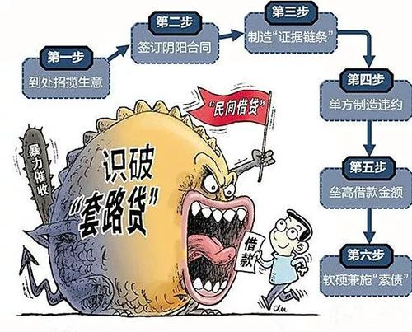
透支消费最常见的方式就是消费贷。慢慢地，一些年轻人习惯了消费时去贷款，人们仿佛也习惯了年轻人贷款消费。当贷款成为一种生活方式，消费升级也如约而至。习惯了这种生活方式的年轻人，通常会陷入生活的泥潭，甚至会落入不法分子设置的陷阱。例如，有一个男孩，他辛苦上班，缩衣节食，却为了给自己喜欢的主播打赏而欠了近百万元的消费贷款；另一个男孩，还未参加工作，在校期间为了谈恋爱贷款10万元，结果落入“套路贷”（即不法分子以非法侵占为目的，

Slide 24
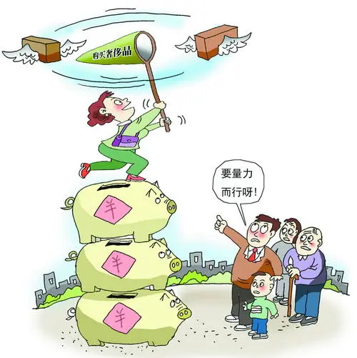
假借民间贷款的名义，诱使或迫使被害人签订“借贷”或变相“借贷”协议，通过虚增借贷金额，恶意制造违约等方式形成虚假债权债务，并借助诉讼或采用暴力、威胁及其他手段非法占有被害人财物的违法犯罪活动）的陷阱，贷款金额不久就变成了40万元等等。
肆意消费的快感只在一瞬间，短暂的快感后，个体将会产生巨大的亏空感和人生的凋落感，需要通过更多的消费来消除这些不良感受。如此恶性循环，那些习惯了透支消费的年轻人必然会一步步陷入困境，甚至自毁人生。新时代的年轻人应当牢固树立正确的消费观，自觉抵制不良消费文化的侵蚀，为净化文化风气、传承优良文化贡献自己的一分力量。

Slide 25
（三）文化传统与文化符号被恶意解构
近些年来，随着人们价值取向、思想观念和社会风尚的日益多元化，一些人在舞台上、互联网上肆无忌惮地“恶搞”我国的传统文化，对我国文化传统及文化符号进行恶意解构。
大众媒体的加入与推动，更使得“恶搞”迅猛发展，带来了色情、暴力等低俗丑陋的文化垃圾，严重污染了我们的文化生态。
“恶搞”者们肆无忌惮地消解经典、颠覆传统的做法，尤其是对红色经典和革命英雄人物的亵渎，严重伤害了国人的审美情感和历史记忆。这些纯粹游戏、反讽一切、只有解构没有建构的“恶搞”，将逐渐形成虚无主义的价值观和文化的病态。

Slide 26
（四）文化自信和文化向心力缺失
文化自信是一个国家、一个民族、一个政党对自身文化价值的充分肯定和积极践行，以及对其文化生命力持有的坚定信心。
文化自信和文化向心力的缺失易导致文化乱象：对传承千年的民族文化和道德规范不屑一顾；过度贬低中国传统文化作品，如以低俗的流行元素颠覆原作的艺术精神等；对我国的传统礼仪、节日、技术等缺乏自信，自身的交往方式日益西化；形成一种“被国外肯定，我们才自我肯定；被国外承认，才自我承认”的思维定式，否定国家及民族的文化创新；等等。
https://haokan.baidu.com/v?pd=wisenatural&vid=5581213651465534225 30分钟 大型文献专题片《敢教日月换新天》第十九集《文化自信》

Slide 27
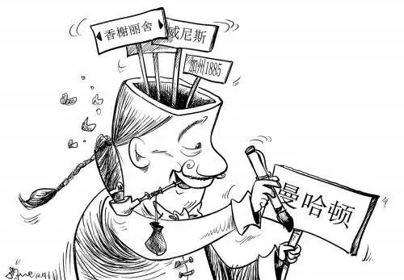
一些青年学生也存在文化自觉不足、文化自信缺失的问题，主要表现包括：
主流意识形态领域受到冲击，对我国以社会主义为核心价值的中国特色社会主义先进文化等主流文化不认同，如在网络上肆意污蔑、抹黑民族英雄；
生活方式和学习方式崇洋媚外，对传统文化缺乏理性认识，对传统精神缺乏传承与发扬；
缺乏文化审视的能力，盲目推崇西方文化，漠视精神文明，陷入文化自卑，如可以说一口流利的英语、读懂外语文章，却很难读懂、看懂中国的文言文及古诗词等等。

Slide 28
相关链接 部分中国建筑缺少文化自信
中华民族有着5 000多年的文明史、2 500多年的建城史，每个城市都有自己的记忆和名片。可惜的是，由于不重视、不珍惜自家的传统文化、地方文化和民族文化，片面理解国际化、现代化和都市化，一些城市渐渐丧失了自己的风格，使得城中建筑出现“千楼一面”的景象。
在千年古都北京，虽然有许多古典建筑物，但这些建筑物都是众多有识之士及民众努力保存下来的。走在北京城里，不难发现，许多大厦都有着欧式风格的建筑元素——尖顶钟楼、希腊廊柱等。
中国工程院院士、华南理工大学建筑设计研究院院长何镜堂曾表示，眼下的中国建筑在面对西方建筑思潮时缺少文化自信，这导致本土建筑文化话语权的弱势，在全球化过程中面临被边缘化的危险。

Slide 29
（五）文化民粹主义膨胀
文化民粹主义是一种站在极端平民主义的立场上，反对精英文化，反抗主流文化垄断的文化情感表达。
文化民粹主义的反智性与反权威性使其不可避免地走向肤浅与低俗，与主流文化和社会主义核心价值观背道而驰。
文化民粹主义一味追求受众的最大公约数，迎合低俗文化，营造虚假繁荣，不仅是在挑战主流文化与价值认同，也挑战着文化的底线与尊严。

Slide 30
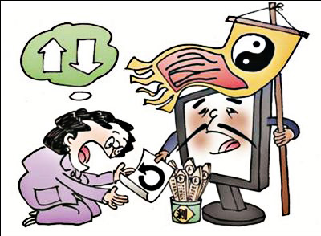
（六）不良网络文化威胁
由于信息技术的快速发展，尤其是国际互联网的出现，信息化浪潮席卷全球。与此同时，网民素质参差不齐、自律意识淡薄、价值观多元等因素导致不良网络文化流行的现象日趋严重，色情、低俗、暴力和迷信等信息在网上泛滥成灾，部分网民的网络道德逐渐沦丧。这些现象成为威胁文化安全的新公害，给人们的生活带来较大的负面影响，并危害青年学生的身心健康。

Slide 31

对其“零容忍”“严管理”，不仅是为青少年营造身心健康成长空间的必然需要，更是文化治理的重中之重。只有加强网络文明建设，消除不良网络文化的威胁，才能为优良文化的传承与发展提供更加清朗的空间。

Slide 32
二、维护文化安全的途径与方法
（一）加强文化认同教育
文化认同是文化自信的根基和源泉。随着互联网时代的到来，青少年也面临着从思想到行为上的新的洗礼，他们对于文化认同的方式、特点、途径等都逐渐发生着变化，且思想文化上的独立性和差异性愈加明显。
这就要求国家在新时代充分把握当前文化认同教育的规律和特点，立足中国传统文化，凸显时代特征，注重对青少年的内在引导，完善文化认同的机制建设，增强青少年文化认同的内在动力，从而帮助青少年实现对中国特色社会主义文化的认同。
与此同时，广大青年学生应该学会科学权衡传统文化与现代文化，辩证地看待中国文化与西方及其他国家、地区文化，正确地分析文化的民族性与文化全球化的发展趋势，不断提升自身的文化归属感，逐步实现对中国特色社会主义文化的认同与自信。

Slide 33

（二）坚持党对文化的领导
社会主义文化的繁荣和发展，必须坚持党的领导，这是新中国成立70多年来文化发展经验的总结，是推进文化改革发展、实现建设社会主义文化强国的根本保证。
坚持和加强党对文化工作的领导，要求党站在战略和全局的高度，把握文化发展规律，健全领导体制机制，改善工作方式方法，提高领导文化工作的本领。
青年学生则应紧紧跟随党的脚步，积极响应党的号召，发挥自身优势，投身于身边的文化实践活动，为建设中国特色社会主义文化强国奉献青春力量。

Slide 34

（三）加强文化遗产保护与利用
我国是历史悠久的文明古国。在漫长的岁月中，中华民族创造了丰富多彩、弥足珍贵的文化遗产。由于文化遗产是不可再生的珍贵资源，加强文化遗产保护刻不容缓。
首先，各级政府及相关部门要明确自身责任，切实加强对文化遗产保护工作的领导，物质文化遗产保护要贯彻“保护为主、抢救第一、合理利用、加强管理”的方针，而非物质文化遗产保护则要贯彻“保护为主、抢救第一、合理利用、传承发展”的方针

Slide 35

其次，要着力解决物质文化遗产保护面临的突出问题，切实做好文物调查研究和不可移动文物保护规划的制定与实施工作，改进和完善重大建设工程中的文物保护工作，加强历史文化名城（街区、村镇）保护，提高馆藏文物保护和展示水平，清理整顿文物流通市场。
然后，要积极推进非物质文化遗产保护，各地区开展非物质文化遗产普查工作，制定非物质文化遗产保护规划，抢救珍贵非物质文化遗产，建立非物质文化遗产名录体系，加强少数民族文化遗产和文化生态区的保护，推进文化遗产地可持续旅游发展。

Slide 36

（四）推进文化创新体系与安全防线建设
当前，要维护文化安全，首先应满足文化创新发展的需求。
必须健全文化产业体系，优化文化产业结构，促进文化与科技、旅游等相关产业进行融合，推动文化产业成为国家战略性支柱产业，把社会效益放在首位；
必须健全现代文化市场体系，完善文化市场准入和退出机制，鼓励各类市场主体公平竞争、优胜劣汰，促进文化资源在全国范围内流动；
必须完善公共文化服务体系，引导文化资源向城乡基层倾斜，创新公共文化服务方式，保障人民基本文化权益。

Slide 37
其次，应构筑维护文化安全阵地防线，抵御不良文化的影响，依法加强文化阵地规范管理，制定维护国家文化主权方面的法律法规，确保文化遗产、文化产品、文化技术、文化权益等的安全。
再次，应积极构建国家文化安全预警系统，深入分析和把握国家文化安全整体状况，加强文化安全国门把关和防控，对触及国家文化安全底线的不良动向，及时做出预先警示。
最后，应建立完善国家文化安全快速反应机制，制定科学的方案预案，及时有效地消除可能影响国家文化安全的危险和威胁。

Slide 38
（五）营造文化安全国际环境
提高国家文化软实力，要努力夯实国家文化软实力的根基，坚持走中国特色社会主义文化发展道路，深化文化体制改革，紧抓社会思想道德风气；
要加强提炼和阐释中国特色社会主义价值观念，拓展对外传播平台和载体，把当代中国价值观念贯穿于国际交流和传播的方方面面；
要努力展示中华文化独特魅力，塑造我国文明大国、东方大国、负责任大国及社会主义大国的形象。
文化因交流而繁荣，文明因互鉴而兴盛。文化只有在开放中才能发展自己，文化安全只有在文化发展中才能实现。

